Slide 1

Nitq şəxsin müəyyən kollektivin digər üzvləri ilə qarşılıqlı əlaqə saxlamaq məqsədilə dildən istifadə etmək fəaliyyətidir.

Slide 2
Nitqin təsnifində rolu olan prinsiplərdən biri də onun səsli və səssiz olmasıdır .
Bu baxımdan nitq iki tipə bölünür:
1)daxili nitq
2)xarici nitq.
Nitq
Xarici
Daxili

Slide 3

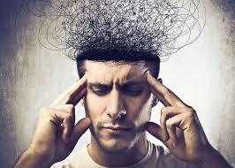
Daxili nitq - “Düşünmək, ruhun öz-özüylə danışmasıdır”.

Slide 4


Daxili nitqin xüsusiyyətləri 1.Tələffüz edilmir 2.Sürətli olur 3.Lakonikdir 4.Predikativdir.

Slide 5


Daxili nitqin xüsusiyyətləri 6. Azad Nitqdir 7.Etik qaydalara tabe deyil.

Slide 6
Daxili
Səssiz danışıq dili
Xarici
Danışıq səsləri ilə ifadə olunan dil

Slide 7
Xarici Nitqdə olması gərəkən vacib ünsürlər
Xarici Nitq
Bütövlük
Məntiqlilik
Ardıcıllıq
Səlislik
Təsirlik və
Ahəngdarlıq
Aydınlılıq
Bunlar Xarici nitqi Daxili Nitqdən fərqləndirən əlamətlərdir

Slide 8
Nitq şərait və məqsədlə əlaqədər 2 növ olur.
Dialoji
Monoloji

Slide 9





Monoloji Nitq-Fikir bir nəfər tərəfindən geniş və ya müxtəsər şəkildə, rabitəli bir tərzdə ifadə edilir. Burada danışanın müsahibi ilə əks əlaqəsi olmur. Monoloji nitqdə məqsəd nitqin əsas kommunikativ növlərindən istifadə etməklə hər hansı bir məzmunun başqasına çatdırılmasıdır. Bu, təşkil olunmuş, proqramlaşdırılmış nitqdir

Slide 10

Dialoji Nitq-Bu nitq fəaliyyətinin bir forması olaraq müəyyən situasiyada iki və daha artıq şəxs arasında bir-birini izləyən, növbələşən canlı ünsiyyət, danışıqdır. Burada danışan, daha doğrusu, fikri ifadə edən şəxs əvvəlcə daxilən öz-özünə düşünür, sonra isə xarici nitqə keçir, demək istədiyini sözlə ifadə edir. Fikri qəbul edən əvvəlcə dinləyir, sonra düşünür, daxili nitqdən xarici nitqə keçərək müsahibinə müvafiq cavab verir.

Slide 11
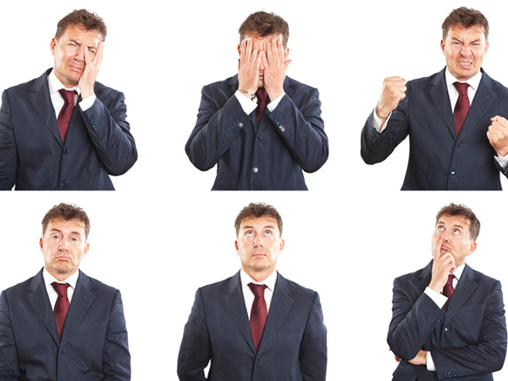


Jest və mimika

